Slide 1

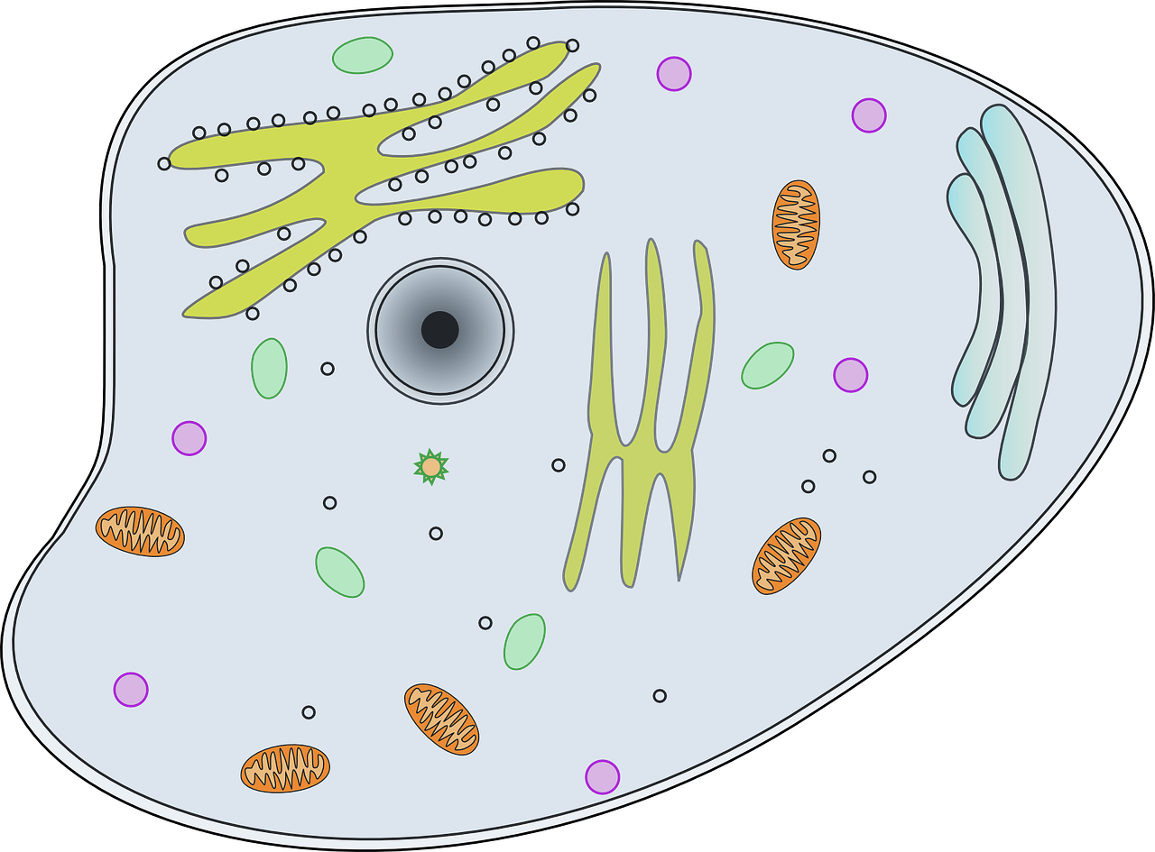
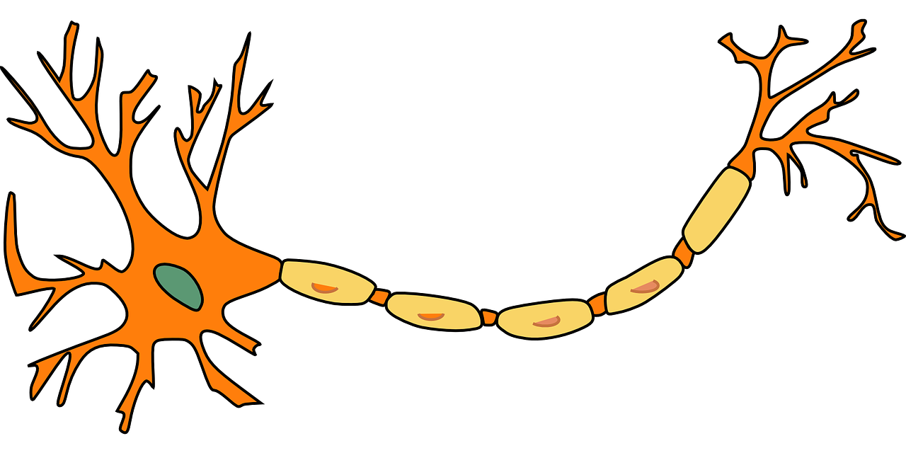
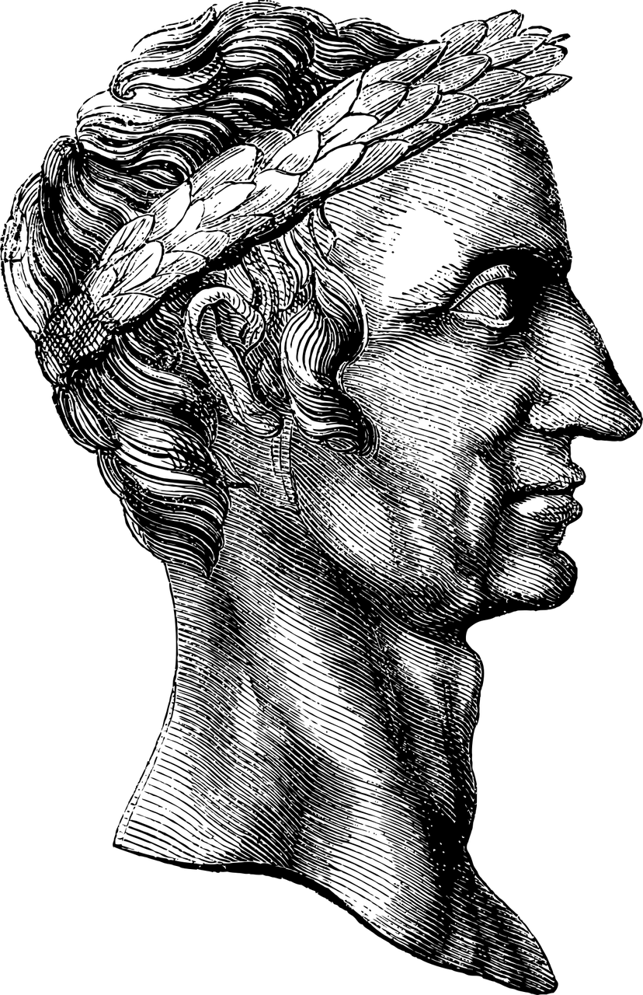
GNTPTLNF
HJPZPF
FIR
RJZWTRF

Slide 2
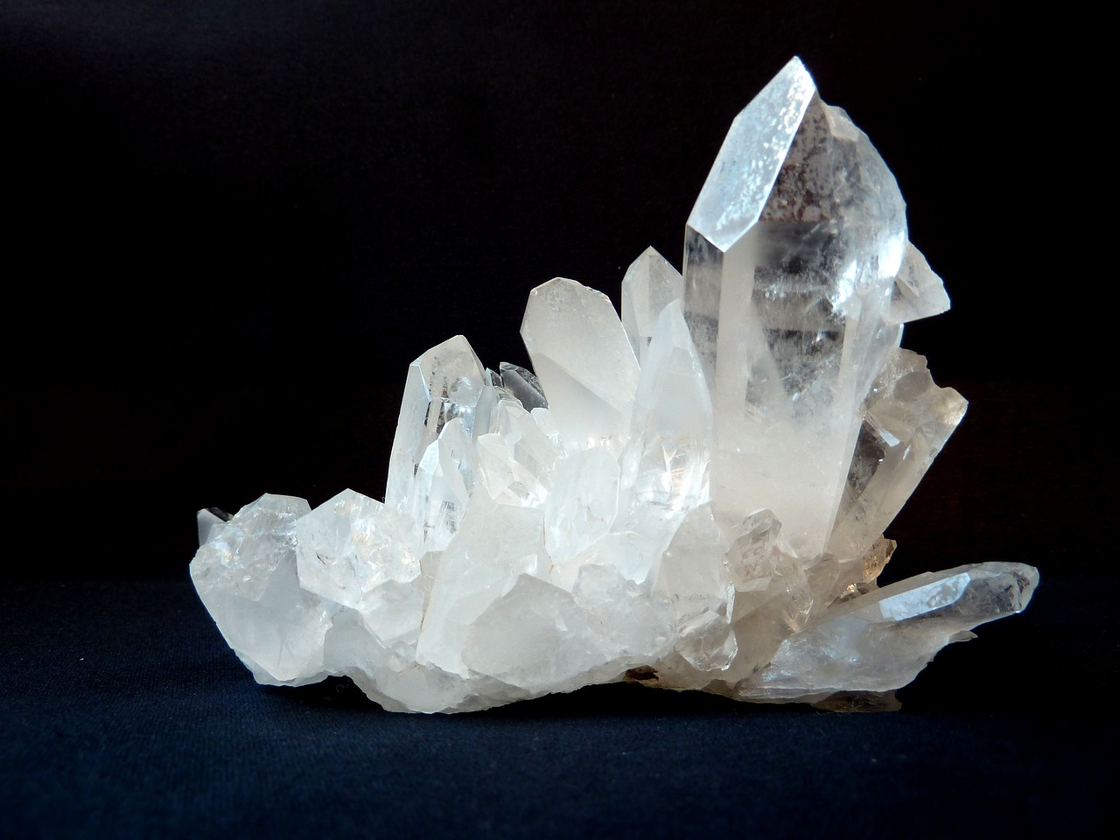
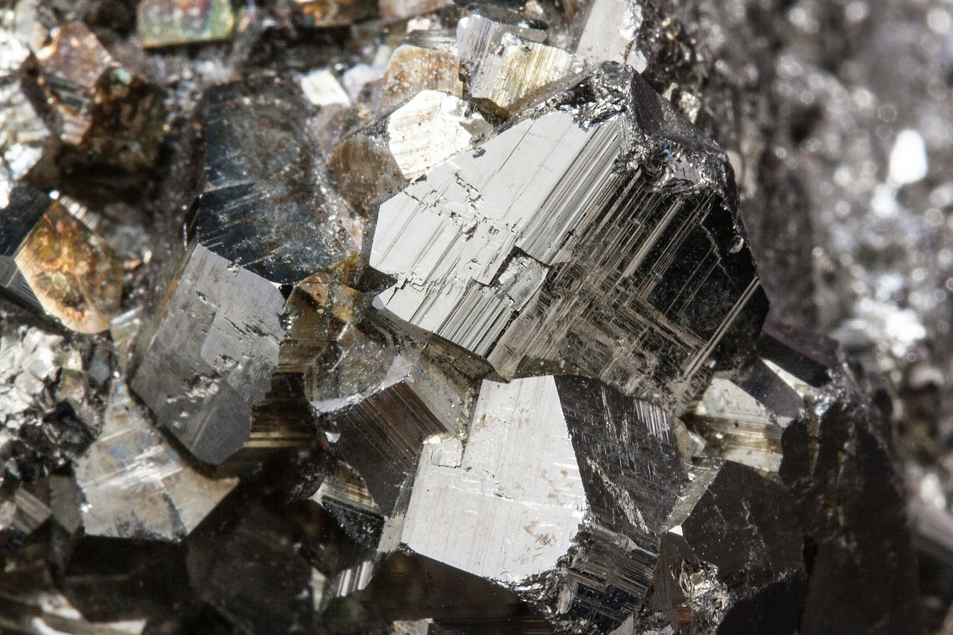
QNRJWFPJX
HZFWET
UNWNYF

Slide 3

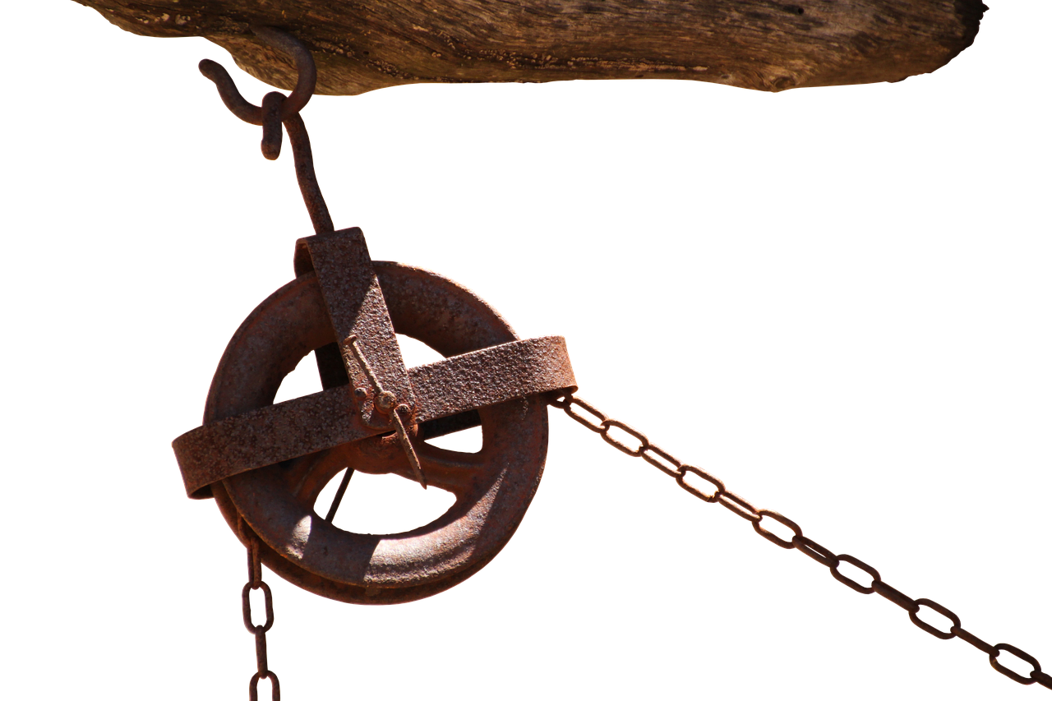

WZJIF IJRYFIF
QJHFRNXQTX
UTPJF
UFPFRHF

Slide 4
Xeneral Pijus Magnificus, os galos preparan un ataque, neste cofre tes máis información. Resolve o seguinte problema para poder abrilo
QFRIJN QQQHHH PJCNTRFWNTX F PTNYFW HTRYWF TX LFPTX, XT IZFX YJWHJNWFX UFWYJX ATPAJWTR F HFXF.

Slide 5
Xeneral Pijus Magnificus, os galos preparan un ataque, neste cofre tes máis información.Resolve o seguinte problema para poder abrilo
XJ TX XTPIFITX IFX PJCNTRX QFNX TX LFPTX XTR HHH J F INKJWJRHNF J HCC, HFRYTX XTPIFITX LFPTX MFN.

Slide 6

Xeneral Pijus
O ataque dos galos vai ser no val Audiovisualis, corre e se o primeiro en chegar, non olvides a chave para poder desencriptar as miñas ordes.
Chave: 10

